Slide 1
Bahnsteighöhenkonzept 2017 der DB Station&Service AG
- vom Sinn und Unsinn einheitlicher Regelungen der Barrierefreiheit
Dr. rer. pol. Oliver Mietzsch
Geschäftsführer Zweckverband Nahverkehrsraum Leipzig

Slide 2
Inhalt
Historischer Abriss in der Region
Einordnung in Deutschland und angrenzender Staaten
Ist-Situation in Mitteldeutschland
Entwicklung im ZVNL-Verbandsgebiet
Aktueller Stand ZVNL-Verbandsgebiet
Planungen der DB Station & Service für den ZVNL/Sachsen
Folgen eines Umbaus der Bahnsteige 55 cm auf 76 cm
Auswirkungen auf Leistungsbestellungen und Zusatzkosten für den ZVNL in der Übergangszeit
Auswirkungen auf den Schienenpersonenfernverkehr
Standpunkte zum Bahnsteighöhenkonzept
Fazit

Slide 3
1. Historischer Abriss in der Region
Bahnsteighöhen sind seit 1865 regelmäßig in der Diskussion und Teil der jeweils neuen Vorschriften.
1953-1974 Empfehlung UIC/OSShD und Einführung durch DR parallel in EBO weiterhin 38/76 cm Regelhöhe
55 cm (TGL 28995),
1972 DR DoSto-Fahrzeuge mit 600 mm Boden als Gegenstück zu 55 cm Bahnsteig
1974 UIC-Merkblatt 741 55 cm bei Neubauten im internationalen Bereich
1978
DB ignoriert UIC und legt 76 cm fest,
1988 Aufweichung in der EBO in „…soll in der Regel 76 cm…“
Richtlinie der DB Bahnhöfe Kategorie III+IV 55 cm
EBO „In der Regel eine Höhe von 76 cm“ – kein Ausschluss von 55 cm
UIC-Merkblatt „Die Nennhöhe für Bahnsteigkanten beträgt 550 mm über SO“
1990
1991
1992
→ In DB RIL 813 „Als Systemhöhen sind 96 cm, 76 cm, 55 cm und 38 cm möglich.“
2

Slide 4
1. Historischer Abriss in der Region
Seit 1990 in Sachsen und Mitteldeutschland sehr umfangreiches Bauprogramm auf Basis 55 cm Bahnsteighöhe.
Alle Maßnahmen durch die DB/DR bzw. DB AG auf Basis ihres Vorschriftenwerkes rechtskräftig planfestgestellt.
In den Jahren 2000 und 2009 kurzzeitige Diskussionen durch DB Station&Service zur ausschließlichen Einführung 76 cm hoher Bahnsteige.
Mit Bahnsteigkonzept 2011/12 - auf Basis gleicher Argumentation wie zurzeit - wieder verworfen.
4

Slide 5
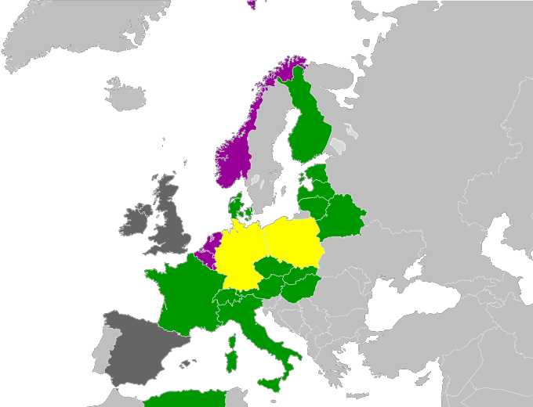
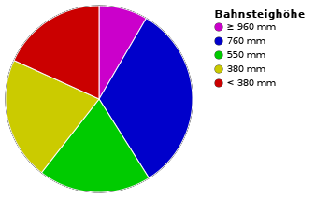

2. Einordnung in Deutschland und angrenzender Staaten
Bahnsteighöhen in Deutschland
Bahnsteighöhen in Europa
Standard bei Neubau:
grün: 550 mm
violett: 760 mm,
: beides,
dunkelgrau: kein EU-Standard
Quelle: Wikipedia
5

Slide 6
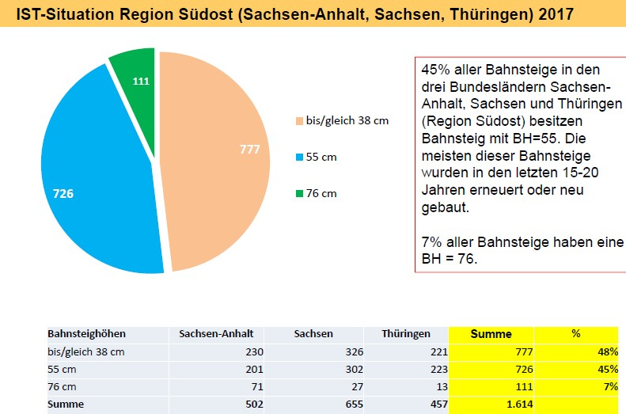
3. Ist-Situation in Mitteldeutschland
6

Slide 7
4. Entwicklung im ZVNL-Verbandsgebiet
Bis 1990 nur teilweise im S-Bahn-Netz (alt) 55 cm Bahnsteighöhe sowie im Leipzig Hbf verschiedene Bahnsteighöhen, ansonsten 38 cm und geringer.
Ab 1996 Umbau Leipzig Hbf auf (fast) einheitlich 76 cm Bahnsteighöhe,
außer Bahnsteige Leipzig Hbf Tiefstation im City-Tunnel alle Bahnsteige mit 55 cm!
Mit den „Netzergänzenden Maßnahmen zum CTL“ wurden bis 2013 alle entsprechenden Verkehrsstationen auf 55 cm neu gebaut.
Besonderheiten
22 Bahnsteigkanten mit 76 cm
davon 16 Leipzig Hbf oben und nur 3 Stationen in der Region
¾ aller Zugfahrten werden über Leipzig Hbf tief realisiert an 55 cm Bahnsteigkanten
SPFV in Leipzig Hbf (oben) konzentriert sich auf 6 von 18
Bahnsteigkanten

Slide 8
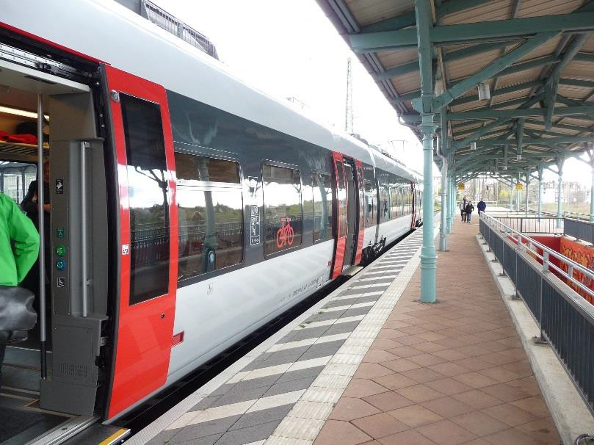
4. Entwicklung im ZVNL-Verbandsgebiet
Der ZVNL hat in Übereinstimmung mit den Nachbaraufgabenträgern bei Neubauten immer eine Bahnsteighöhe von 55 cm gefordert.
Die Fahrzeugausschreibung war immer auf dieses Maß ausgerichtet,
d. h. Wagenbodenhöhe aller Züge im ZVNL (davon allein 80 Fahrzeuge des MDSB-Netzes) 60 cm.
Fahrzeugboden 60 cm
Bahnsteighöhe 55 cm
Ziel ZVNL: alle Bahnsteige 55 cm und alle Fahrzeuge 60 cm Bodenhöhe

Slide 9
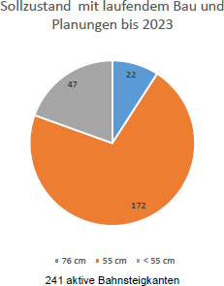
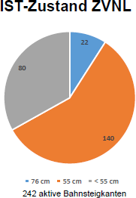
5. Aktueller Stand ZVNL-Verbandsgebiet
Ist-Zustand 2017
Im Sollzustand nur konkrete Planungen und laufende Baumaßnahmen berücksichtigt.

Slide 10

Auftrag an DB, die Länderkarten bzgl. der Separierbarkeit von Bahnsteigen in den Knoten überarbeiten.
Ziel: durch geringfügige Investitionen und Umbaumaßnahmen in den Knoten eine Separierung der Verkehre kostengünstig erreichen zu können.
Intensive Diskussion mit ZVNL mit DB St&S entlang aller Linien und Stationen zur Separierbarkeit.
Geforderte Separierbarkeit 76 cm Bahnsteigkanten in Leipzig Hbf möglich und
bereits umgesetzt. Mit Stand vom 14.12.2018.2018 neue Länderkarte auch für Sachsen/ZVNL durch DB St&S. Migrationskonzept, das für eine Übergangszeit weiterhin 55cm hohe Bahnsteige zulässt, aber langfristig 76cm hohe Bahnsteige vorsieht.
Perspektivisch soll auch City-Tunnel Leipzig (CTL) für 76 cm Bahnsteighöhe vorgesehen werden, obwohl 55 cm realisiert wurde.
D. h. allein im CTL wären Umbaukosten im zweistelligen Millionenbereich und längere Sperrung des CTL unvermeidlich.

Slide 12
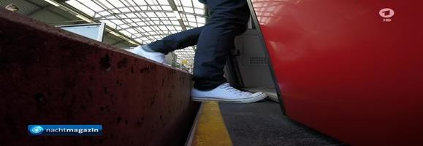
7. Folgen eines Umbaus der Bahnsteige 55 cm auf 76 cm
Verlust Barrierefreiheit
Bestandsfahrzeuge 60 cm Boden an 76 cm Bahnsteig
Einstieg in das Fahrzeug „bergab“ (mit Gehhilfen kaum möglich)
Ausstieg immer über 16 cm Stufe
transportable Rampen nur innen anlegbar →größerer Zeitverlust
Neufahrzeuge 80 cm Bodenhöhe an 55/38 cm Bahnsteig
Rampenlänge bei 6% Neigung
Rampenlänge bei 18% Neigung
4,2m/7,0m
1,4m/2,3m
(Rampe in der Länge nicht im Zug vorhanden)
Rampenlänge 2,0 m bedingt Neigung von 12,5%/21,0%
Rampeneinsatz bei 38 cm Bahnsteig nicht zulässig derzeit 80 Kanten so nicht anfahrbar
Folge:
gering nachgefragte Stationen müssten zuerst umgebaut werden, es muss immer qualifiziertes Personal an Bord sein
Übergangszeit 40 – 100 Jahre
Herausforderungen an Planung, Baufirmen, Material, Planfeststellung! Vorhandene Kapazitäten sind schon jetzt mit Planungen voll ausgelastet! Angebote von Baufirmen derzeit schon im Preishoch und mit weniger Bietern derzeit längere Materiallieferzeiten!
kürzere Übergangszeiten unrealistisch

Slide 13
7. Folgen eines Umbaus der Bahnsteige 55 cm auf 76 cm
Umfang der Umbauleistungen durch DB St&S nicht vollständig erfasst
  Anpassung der Zuwegungen (Treppen, Fahrtreppen, Aufzüge)
  Anpassung der Bahnsteigausrüstungen (Dächer, Einbauten)
  werden an allen Station mit 76 cm Bahnsteigkante in diesem Zusammenhang barrierefreie Zuwegungen geschaffen? Derzeit nicht! → Ausnahmeregelung für DB AG.
Kostenangaben DB St&S sind unvollständig und zu gering
  In genannten 7 Mrd. Euro sind weitere Umbauleistungen nicht einkalkuliert
  Besonderheiten vollständig ausgeblendet → Umbau Cíty-Tunnel Leipzig
Unklar in welchem Umfang Nebenkosten kalkuliert sind (ggf. garnicht)
  Kosten Dritter durch Umleitungen (EVU und EIU)
Bis zum Jahr 01.01.2022 sind gemäß PBefG im ÖSPV alle Haltestellen barrierefrei
herzustellen.

Slide 14

8. Auswirkungen auf Leistungsbestellungen und Zusatzkosten für den ZVNL in der Übergangszeit
Den SPNV-Aufgabenträgern entstehen erhebliche Mehraufwendungen. Diese Kosten sind nirgends erfasst und diskutiert bzw. zur Entschädigung vorgesehen!
Derzeit hocheffizientes System im Fahrzeugumlauf, dadurch geringere Fahrzeug- anzahl und Bestellerentgelte (Einsparungen für Steuerzahler bzw. Mittel für Mehrverkehr auf der Schiene)
Bei unterschiedlichen Systemhöhen und Nutzung durch dauerhaft mobilitätseinge- schränkter Reisenden deutlich verlängerte Haltezeiten wegen innen- liegender Rampen (Haltezeit ca. 30 s mit Rampe innen 5-10 Minuten)
Auswirkung auf City-Tunnel Leipzig (Toleranz lt. Fahrplan 1,5 Minuten)
Lösung:
Halte auflassen (nicht im Sinn zukunftsorientiertem SPNV)
oder deutliche Fahrzeitenverlängerung, Puffer einbauen
Mehrkosten, da sich Fahrzeugumläufe verlängern d. h. mehr Fahrzeuge für gleiche Bedienhäufigkeit, dadurch höhere Grundkosten.
Umsetzung von Fahrzeugen aus anderen Regionen ohnehin nicht möglich, da im
Verkehrsvertrag überall knapp bemessen.

Slide 15
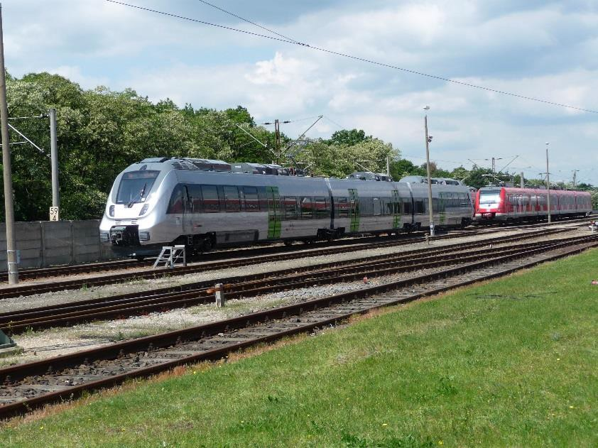
8. Auswirkungen auf Leistungsbestellungen und Zusatzkosten für den ZVNL in der Übergangszeit
Mehrkosten, da sich Fahrzeugumläufe verlängern d. h. mehr Fahrzeuge für gleiche
Bedienhäufigkeit, dadurch höhere Grundkosten.
Beispiel: Im MDSB-Netz kostet ein Dreiteiler E-Talent 2 rd. 3,5 Mio. €.
Bei 16 Linien im Netz mit je nur einem
Fahrzeug mehr, sind das
ca. 56 Mio. € einmalig
zzgl. Kosten für Personal und Wartung.
Regionalisierungsmittel bis 2031 festgeschrieben und für Sachsen degressiv.

Slide 16
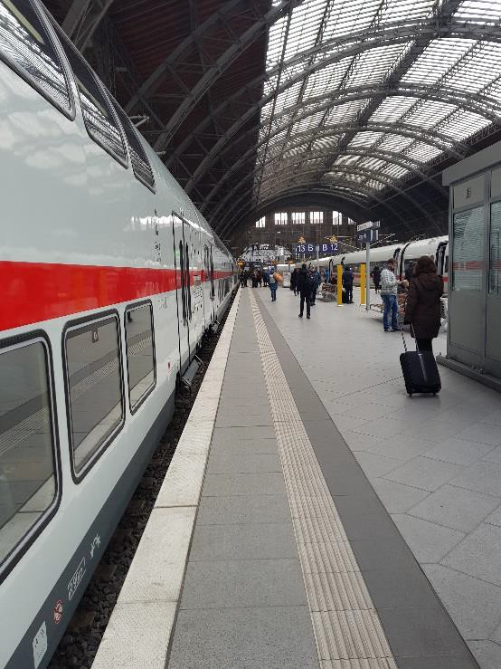
9. Auswirkungen auf den Schienenpersonenfernverkehr
Es wird vorgetragen, dass eine 76 cm Bahnsteigkante Bedingung für den
Schienenpersonenfernverkehr (SPFV) wäre.
Eine sachliche nachprüfbare Begründung ist nicht ersichtlich.
76 cm Bahnsteigkanten führen in keinem Fall im SPFV zur Barrierefreiheit. Es ist nicht bekannt, dass der SPFV entsprechende passfähige Fahrzeuge beschaffen will. Barrierefreiheit nur beim neuen IC 2 bezogen auf 55 cm Bahnsteighöhe.
Der SPFV hat in seiner Zielkonzeption folgende Bahnhöfe in Sachsen
  Leipzig Hbf
  Dresden Hbf, Dresden-Neustadt
  Riesa
  Zwickau, Plauen, Freiberg,
Bad Schandau
(Konzept Deutschland-Takt)

Slide 17
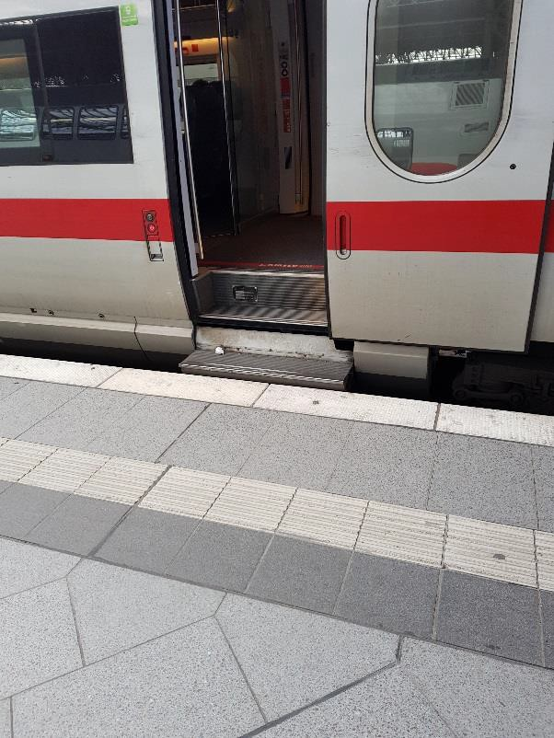
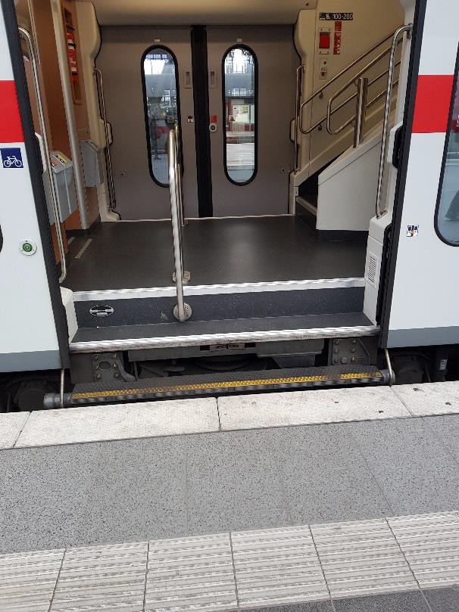
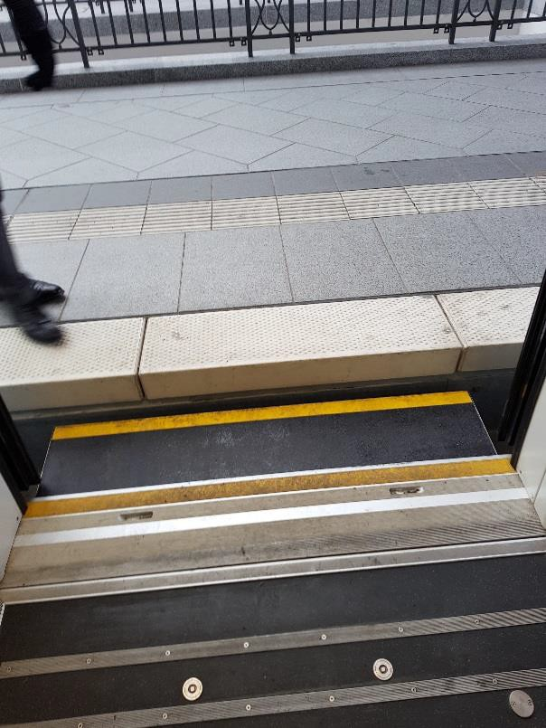
9. Auswirkungen auf den Schienenpersonenfernverkehr
Für SPFV sind Bahnsteighöhen mit 55cm oder 76 cm unerheblich, da die Fahrzeugböden mit 1255 mm über SO immer deutlich höher und somit stets Stufen mit Hilfsmitteln zu überwinden sind. Ausnahme: Doppelstock-IC.
ICE 3 IC 2 (Doppelstock) IC 2 Einstieg zum Behindertenabteil Alle Bilder Januar 2018, Leipzig Hbf Haupthalle Gleis 12-13 Fernverkehr, Bahnsteigneubau aktuell 76 cm über SO.

Slide 18
10. Standpunkte zum Bahnsteighöhenkonzept
Intensive Diskussionen der Länder mit DB Station&Service
Bundesrat setzt sich auf Antrag der Länder Brandenburg, Hessen, Saarland, Sachsen-Anhalt und Thüringen vom 21.08.2019, dem Baden-Württemberg und Nordrhein-Westfalen beigetreten sind, für mehr Barrierefreiheit auf Bahnhöfen ein. Mit einem am 20. September 2019 eingebrachten und beschlossenen Gesetzentwurf möchte er die einheitlich vorgeschriebene Einstiegshöhe am Bahnsteig auflockern. Nach dem Gesetzesvorschlag wäre neben den 76 cm auch eine Einstiegshöhe von 55 cm gleichberechtigt zulässig.
Das Vorhaben, zwei Bahnsteighöhen gleichwertig als Regelbahnsteighöhen in der EBO für alle Verkehre zu verankern, entspricht aus Sicht der Bundesregierung nicht dem Grundgedanken der Einheitlichkeit einer Bahnsteighöhe und einer hiermit verbundenen einfachen Gestaltung von Fahrzeugen für einen niveaugleichen Ein- und Ausstieg. Mit der Regelbahnsteighöhe von 76 cm - wie derzeit in der EBO definiert - sei langfristig (sic!) Barrierefreiheit zu erreichen. Durch eine gleichrangige Verankerung einer Bahnsteighöhe von 55 cm sei hingegen möglicherweise eine einheitliche Bahnsteighöhe dauerhaft ausgeschlossen, "wenn die von den Ländern geforderten Zwischenstufen mit sogenannten '55er-Bahnsteigen' zur Dauerlösung würden", so die Bundesregierung.

Slide 19
11. Fazit
In Mitteldeutschland kein technischer und finanzieller Grund erkennbar, die Umstellung auf 76 cm Bahnsteighöhe rechtfertigen.
Beibehaltung 55 cm führt zu keinen Nachteilen in anderen Regionen.
Schienenpersonenfernverkehr in keiner Variante betroffen.
Umbau auf 76 cm führt für mindestens 40 Jahre zur Verhinderung einer Barrierefeiheit im SPNV und konterkariert die Bemühungen im ÖSPV beim Umbau der Bushaltestellen auf Barrierefreiheit.
Mehrkosten von mind. 400 Mio. € ggü. der geplanten Ausbauvariante mit 55 cm.
Umsetzung von Fahrzeugen aus anderen Regionen ohnehin nicht möglich, da im Verkehrsvertrag überall knapp bemessen.

